Slide 1
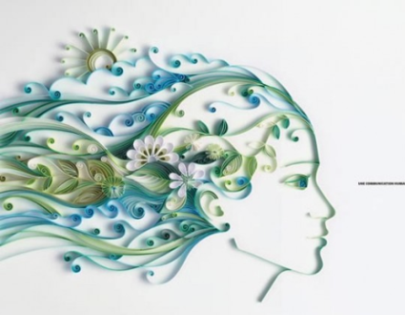
Квиллинг – искусство бумажной филиграни для дизайна интерьера.
МБОУ ДОД Дом детского творчества
г. Урень Нижегородской области
Автор составитель
Сак Наталья Александровна
педагог дополнительного образования
первой квалификационной категории.

Slide 2
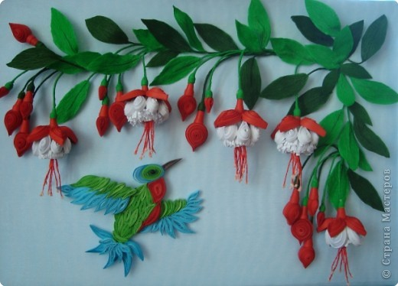
Работы техникой квиллинг
Quilling (квиллинг или бумагокручение) – это искусство создания изящных и удивительно красивых интерьерных украшений из бумаги.

Slide 3
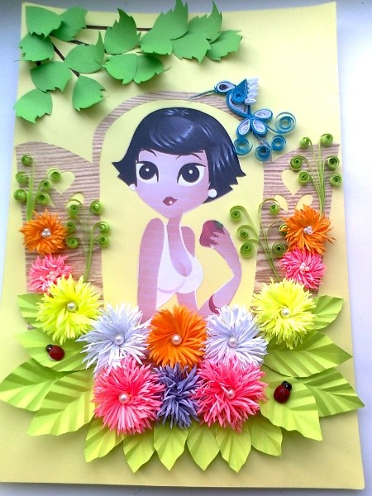
Работы техникой квиллинг

Slide 4
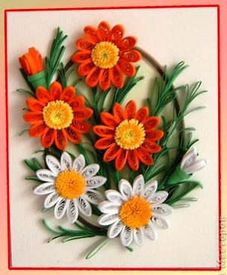
Работы техникой квиллинг

Slide 5
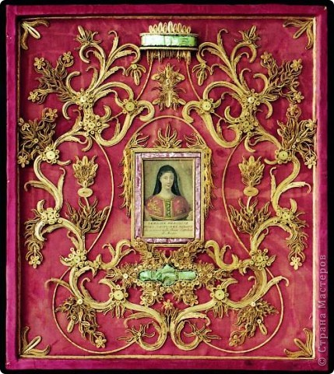
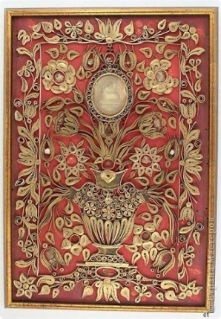
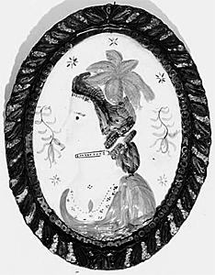
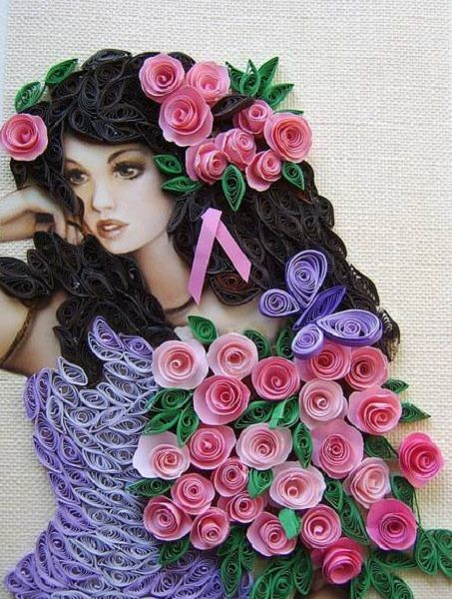
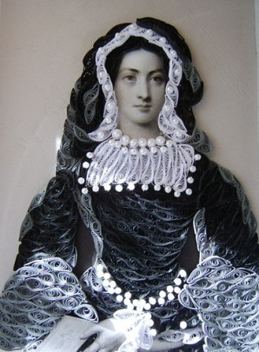
Из истории
На английском языке это рукоделие называется «quilling» — от слова «quill» или «птичье перо». В отличие от оригами, родиной которого является Япония, искусство бумагокручения возникло в Европе в конце XIV— начале XV века. В средневековой Европе монахини создавали изящные медальоны, закручивая на кончике птичьего пера бумагу с позолоченными краями. При близком рассмотрении эти миниатюрные бумажные шедевры создавали полную иллюзию того, что они изготовлены из тонких золотых полосок.
В XV—XVI веке квиллинг считался искусством, в XIX веке — дамским развлечением (и чуть ли не единственным рукоделием, достойным благородных дам). Большую часть XX века оно было забыто. И только в конце прошлого столетия квиллинг снова стал превращаться в искусство. В Англии принцесса Елизавета всерьёз увлекалась искусством квиллинга, и многие её творения хранятся в музее Виктории и Альберта в Лондоне.
В наши дни бумагокручение широко известно и популярно как хобби в странах Западной Европы, особенно в Англии и Германии. Но самое широкое распространение это искусство получило, когда оно «переехало» на Восток. Богатейшие традиции тончайшей графики и пластики, изготовления бумаги и работы с ней дали искусству бумажной пластики новую жизнь.

Slide 6
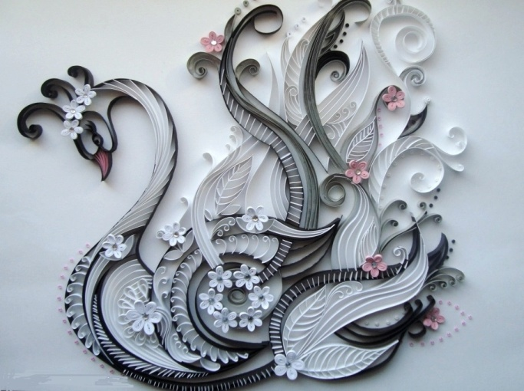
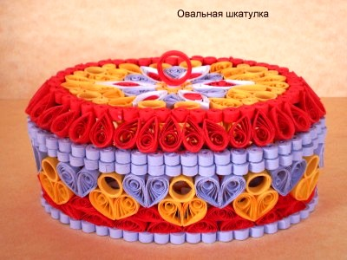
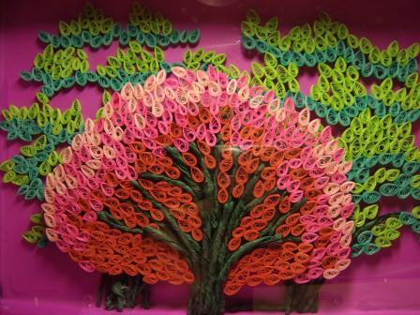
В Южной Корее существует целая Ассоциация любителей бумажной пластики, объединяющая последователей самых разных
направлений бумажного творчества. Корейская школа квиллинга (называют бумагокручением) несколько отличается от европейской. Современные европейские работы, как правило, состоят из небольшого числа деталей, они лаконичны, напоминают мозаики, украшают открытки и рамочки. Восточные же мастера создают сложные произведения, больше похожие на шедевры ювелирного искусства. Тончайшее объёмное «кружево» сплетается из сотен мелких деталей.
С бумагой у нас связано представление о непрочности и недолговечности. Но квиллинг опровергает это утверждение – на филигранную объёмную подставку можно поставить, к примеру, чашку или положить тяжелую книгу, и ни один завиток бумажного кружева при этом не пострадает. Можно собрать из бумажных элементов вазу для конфет и спокойно использовать её по назначению — не развалится и не сломается. В общем, квиллинг — это возможность увидеть необычные возможности обычной бумаги.

Slide 7
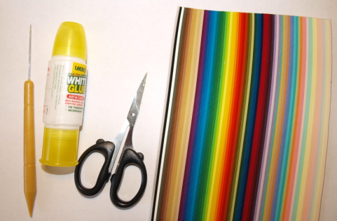
Материалы и инструменты
Для освоения техники бумагокручения не требуется, какого либо специального инструмента.
В Европе для скручивания полосок используют пластмассовый или металлический стержень с прорезью на конце. Некоторые и сами делают подобный инструмент, например, из стержня для шариковой ручки. В этом случае при скручивании получается деталь со слишком крупным и неровным отверстием в центре, но детям можно предложить и такой вариант.
Мастера восточной школы предпочитают выполнять закручивание при помощи тонкого шила, при этом кончик бумаги проскальзывает. Подобие его можно смастерить из толстой иглы и пробки.
Дети также могут накручивать бумагу на зубочистку.

Slide 8
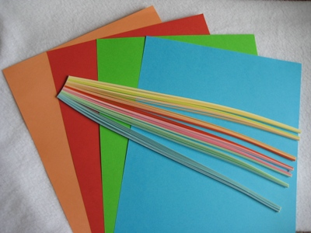
Бумага
Для квиллинга используется бумага различной плотности (от 116 до 160гр./кв.м), окрашенная в объёме, чтобы обе стороны и срез выглядели одинаково, хотя иногда срезу специально придают другой цвет. Наборы готовых нарезанных полосок бумаги для квиллинга (разноцветные микс и однотонные) можно купить в специализированных магазинах. Если же такой возможности нет, то можно нарезать полоски самостоятельно: ширина полосок для квиллинга обычно составляет 1—15 миллиметров, длина от 15 до 60 сантиметров.

Slide 9
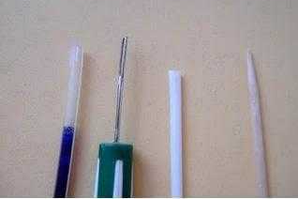
Инструменты
Желательно приобрести шило диаметром около одного миллиметра. Обычно шило имеет конусообразную форму, что может быть неудобно. В этом случае можно воспользоваться любым калёным стерженьком подходящего диаметра. Шило (стержень, зубочистка, толстая игла с прорезью на верхушке) используется для намотки спирали из бумажной полосы. При этом необходимо контролировать усилие натяжения бумаги, ручка инструмента должна быть удобной для этой цели.

Slide 10
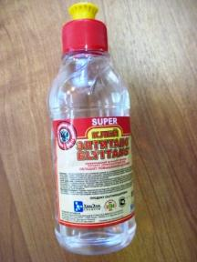
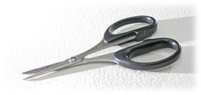
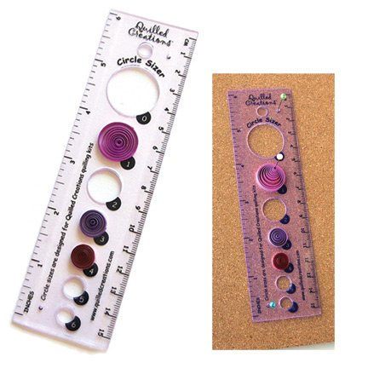
Инструменты
Пинцет и ножницы. Кончики должны быть острыми, точно совмещёнными. Для выполнения работ высокой точности. Зазубринки на конце нежелательны, т.к. могут оставлять следы на бумаге. Усилие при сжатии должно быть удобным для Ваших рук, обеспечивая надёжный захват с наименьшим давлением. Как и пинцет, должны иметь заострённые концы. Для максимально точной нарезки бахромы.(слайд)
Клей и другие инструменты. Особых рекомендаций для клея нет. Однако он должен достаточно быстро высыхать и не оставлять следов. Попробуйте начать с ПВА или «Титана». При разметке будущей композиции понадобятся простейшие чертёжные инструменты: циркуль, линейка, карандаш. Существуют линейки с отверстиями разного диаметра, позволяющие создавать элементы точно заданного размера. Для этого скрученные спирали кладутся в отверстия линейки.

Slide 11
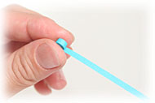
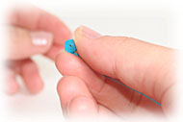
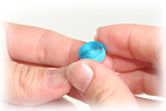
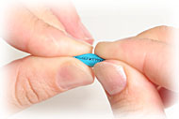
Особенности техники
Узкие полосы бумаги свиваются в плотные спирали.
Получится плотная спираль, диаметр которой не будет превышать и сантиметра. Это и есть основа для последующего многообразия форм. Распустите спираль до нужного вам размера и сформируйте нужную фигуру. При этом не забудьте прихватить конец бумаги каплей клея. Освоив азы квиллинга, вы сможете придавать роллам практически любые формы, а также выполнять вмятины и сжатия.

Slide 12
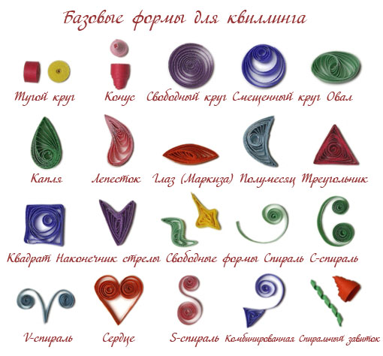
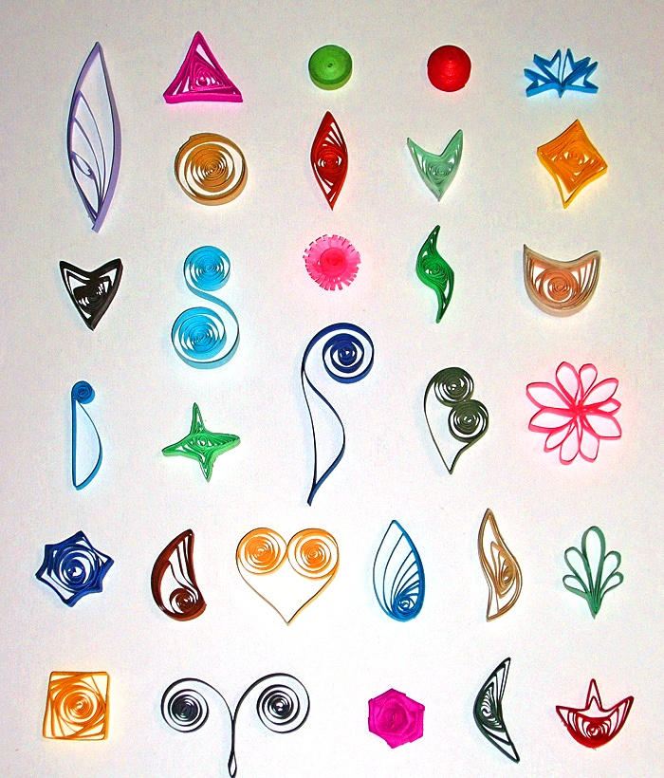
Всего насчитывается порядка 30 основных элементов для бумагокручения

Slide 13
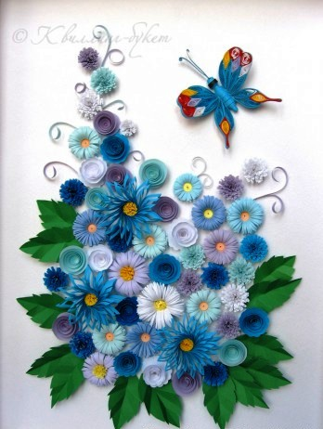
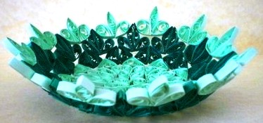
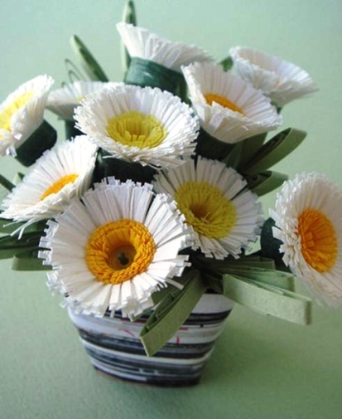
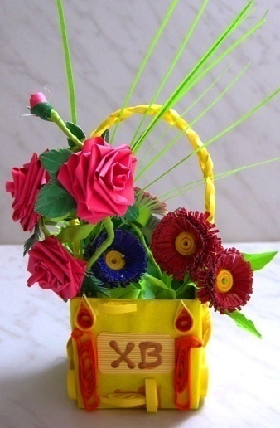
Из различных базовых элементов можно составить прекрасные композиции, панно, можно сделать вазы, шкатулки, подставки, которые украсят интерьер как дома, так и офиса. Согласитесь, такое произведение искусства – это замечательный сюрприз для любимой бабушки или мамы, а также оригинальное украшение для вашей квартиры. Так же это будет очень оригинальный подарок, который понравиться не только девушке, а всем.

Slide 14
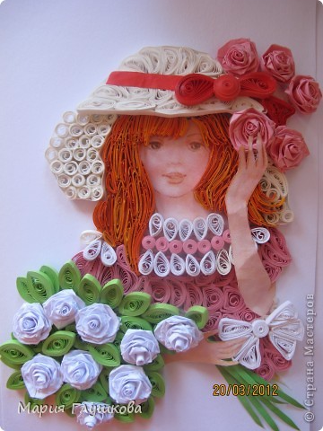
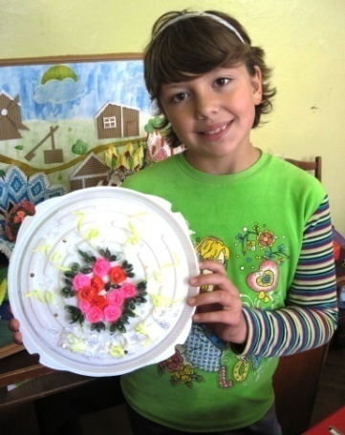
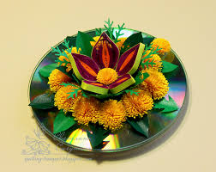
Поэтапное выполнение работы:
Делаем панно из цветов.
Шаг 1 Выбираем понравившиеся цветы. Подбираем цвет бумаги для всех элементов панно.
Шаг 2 Изготавливаем цветы и другие элементы (Листья стебли, бутоны).

Slide 15
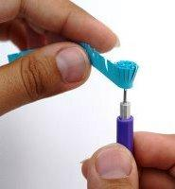
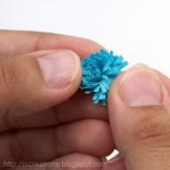
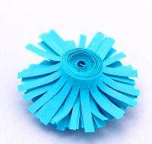
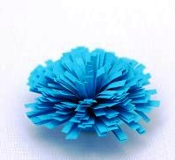
Бахромчатые цветы без серединки
Отрезаем полоску цветной бумаги шириной 1 см и длиной как лист формата А4.
Делаем на ней поперечные надрезы по всей длине глубиной примерно 8 мм через каждые 1-1.5 мм. Получается бахрома с основанием шириною примерно 2 мм. Резать нужно аккуратно, чтобы не разрезать полоску на части. Готовую бахрому наматываем на специальный инструмент или зубочистку, как и в обычном квиллинге. Аккуратно подклеиваем кончик и даём высохнуть клею. Получается бумажный цилиндрик.
Осторожно отгибаем наружу бахрому. Вот и получился пушистый цветок.

Slide 16
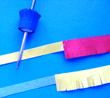
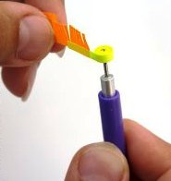
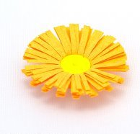
Бахромчатые цветы с серединкой
Во втором варианте так же нарезаем бахрому, а затем приклеиваем к ней обычную узкую полоску для квиллинга (3мм) там, где основание «ворсинок» бахромы. Цвет узкой полоски подбираем таким, каким хотим сделать серединку у цветка. Накручиваем, начиная с конца узкой полоски. Из узкой полоски получается плоская серединка, а из бахромы — лепесточки. Подклеиваем кончик и даём высохнуть. Осталось только отогнуть лепестки.

Slide 17
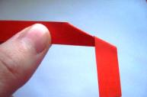
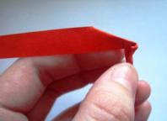
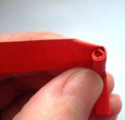
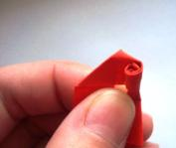
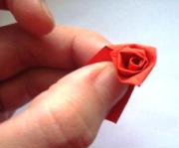
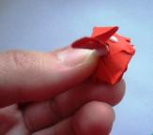
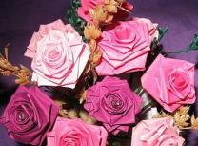
Розы.
Берем полоску шириной 1 см длинны формата А4. Загибаем «хвостик» на себя под углом 45 градусов. Далее делаем еще один косой загиб, но уже от себя.
Начинаем крутить розочку, для удобства держимся за хвостик. Не доходя до конца загиба, делаем следующий загиб от себя, захватывая уголок предыдущего. И продолжаем крутить нашу розочку. И так крутим, делая загибы от себя до конца полоски. Когда полоска закончится, приклеиваем ее к основанию розочки и ставим жирную каплю клея вокруг хвостика. После высыхания клея, отрезаем хвостики.

Slide 18
Листок.
Скрутите ленту в ролл. Слегка распустите его. Зажмите его между большими и указательными пальцами, сожмите его сначала с двух сторон. Можно немного придать фигуре некую асимметрию. Сделайте несколько полу закрученных роллов для разживки.

Slide 19
Шаг3 Подбираем фоновую бумагу композиции. (Фон можно сделать красками гуашевыми или акварельными)
Шаг4 Выбираем дополнительный фон. В качестве дополнительного фона нужно выбрать бумагу, которая хорошо сочетается с основным цветом фоновой бумаги. Многослойность делает композицию более выразительной.
Шаг5 Планируем расположение основных и дополнительных элементов композиции. Экспериментируйте, пока не добьётесь самого удачного расположения. Панно смотрится интереснее, если оно оформлено в рамке.
Шаг6 Приклеиваем основной фон и дополнительный. (или рисуем).
На подсохшую поверхность приклеиваем все элементы композиции. Поздравляю! Работа завершена. Украшение для интерьера вашего дома готово.

Slide 20
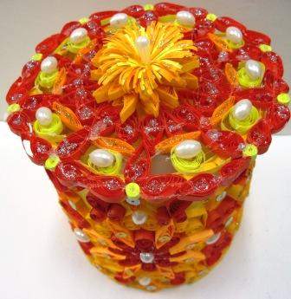
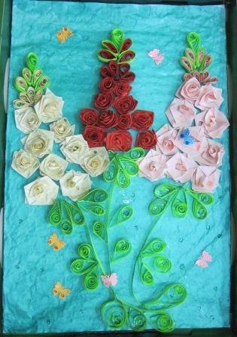
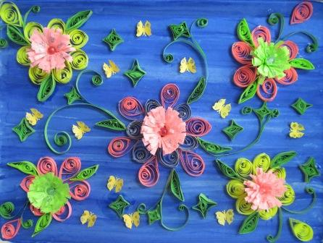
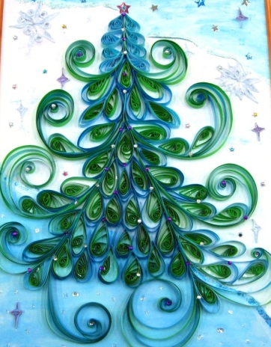
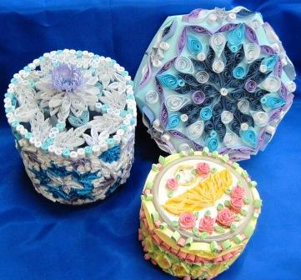

Slide 22
Работы обучающихся ТО «Мастерим бумажный мир»

Slide 23
Используемая литература и интернет ресурсы
Уолтен Х.«Узоры из бумажных лент» НИОЛА- ПРЕСС 2007г.
http://community.livejournal.com/ru_quilling – квиллинг-сообщество в ЖЖ
www.paperquillingart.com – сайт корейской квиллер-мастерицы Клер Сан Шуа
http://paper-studio.ru/gallery1.htm – галерея работ в технике бумагокручения студии бумажного творчества
http://stranamasterov.ru/taxonomy/term/587 – раздел «квиллинг» на сайте «Страна мастеров»
http://luntiki.ru/page/about/ - сайт для детей и родителей
http://www.by-hand.ru/item/view/19186 - сайт мастеров и мастериц
http://ru.wikipedia.org/wiki/Бумагокручение
http://narodnoe-tvorchestvo.ru/ -сайт «Творчество. Воображение.»
http://ru.wikipedia.org
http://school.xvatit.com

